Slide 1
Крымская война
(1853 - 1856 годы)
Эпоха Николая I началась с восстания декабристов, а закончилась поражением России в Крымской войне…

Slide 2
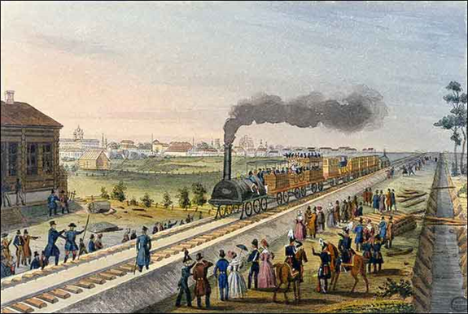
О эпохе Николая I (1825 -1855 годы)
При Николае I укрепилась финансовая система государства и улучшилось положение крестьян.
Россия вступила на путь индустриального развития.
Были построены первые железные дороги в нашей стране.
Россия стала производить собственные промышленные товары.
«Поезд Царскосельской железной дороги». Карл Беггров.

Slide 3
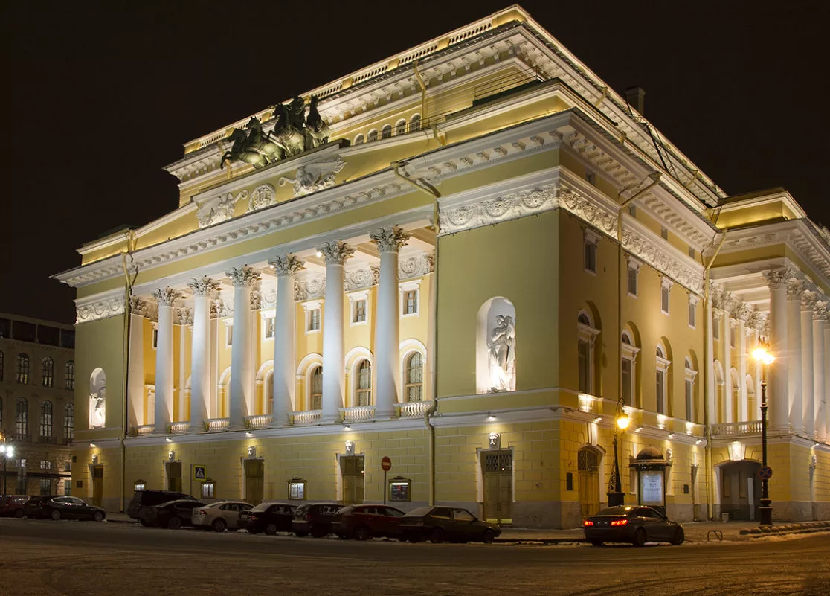
Культурные моменты эпохи Николая I
В эпоху Николая I сформировалась русская классика в литературе, музыке, живописи и архитектуре…
Были построены здания Карла Росси…
В честь победы над Наполеоном в Петербурге была установлена Александровская колонна, в Москве - храм Христа Спасителя.
Новый Эрмитаж стал музеем для посещения публики.
Александринский театр. Карл Росси.

Slide 4
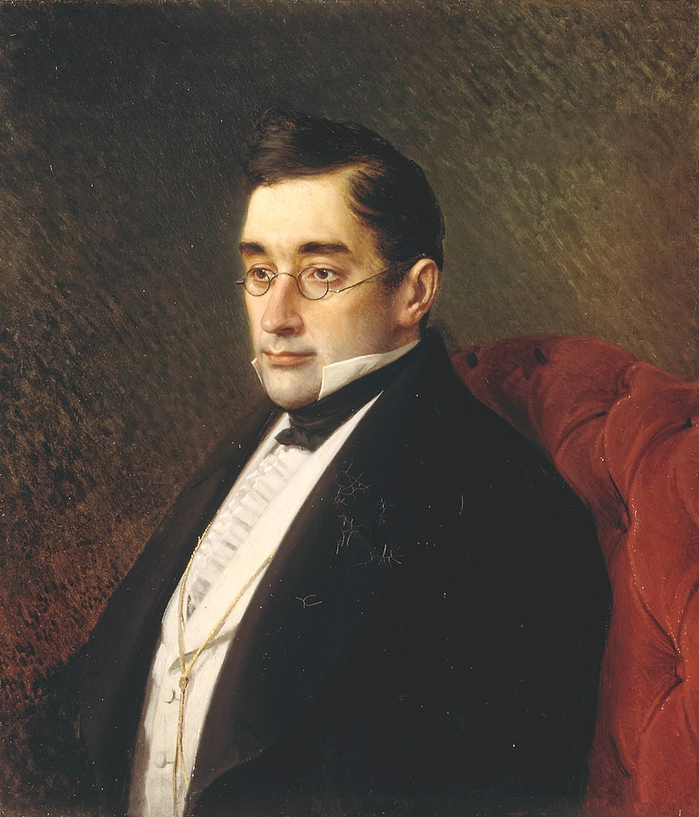
Внешняя политика николаевской эпохи
Во внешней политике преобладал «Восточный вопрос».
Россия стремилась к укреплению своего влияния в Закавказье:
- продолжалась война на Кавказе (1817 – 1864 гг.), которая при Николае I носила характер газавата – религиозной войны. Эта война переплелась с персидской войной.
- Персия (Иран) напала на Россию в надежде отвоевать мусульманское Закавказье. В результате войны с Персией (1826 – 1828 гг.) в состав Российской империи вошла Восточная Армения.
А.С. Грибоедов – дипломат, погибший в русском посольстве в Тегеране в 1829 году.

Slide 5
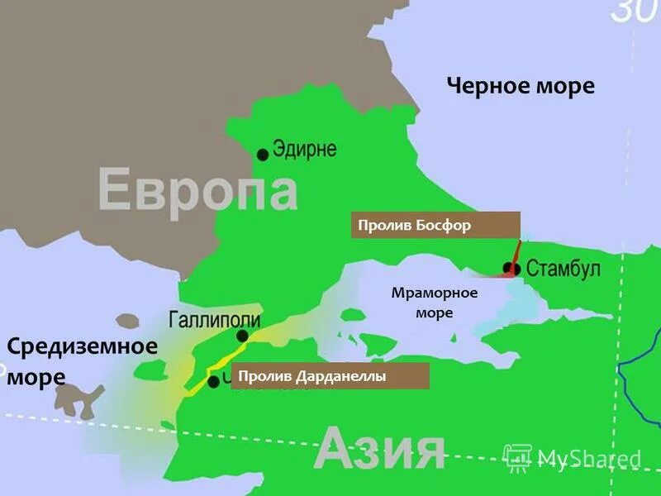
Конфликты с Османской империей
Россия продолжала конфликтовать с Османской империей (Турцией), защищая православные народы Балкан, находящиеся под властью Турции и отстаивая возможность свободной торговли через проливы Босфор и Дарданеллы.
В результате русско-турецкой войны 1828 – 1829 годов получили самостоятельность Молдавия, Сербия и Греция.

Slide 6
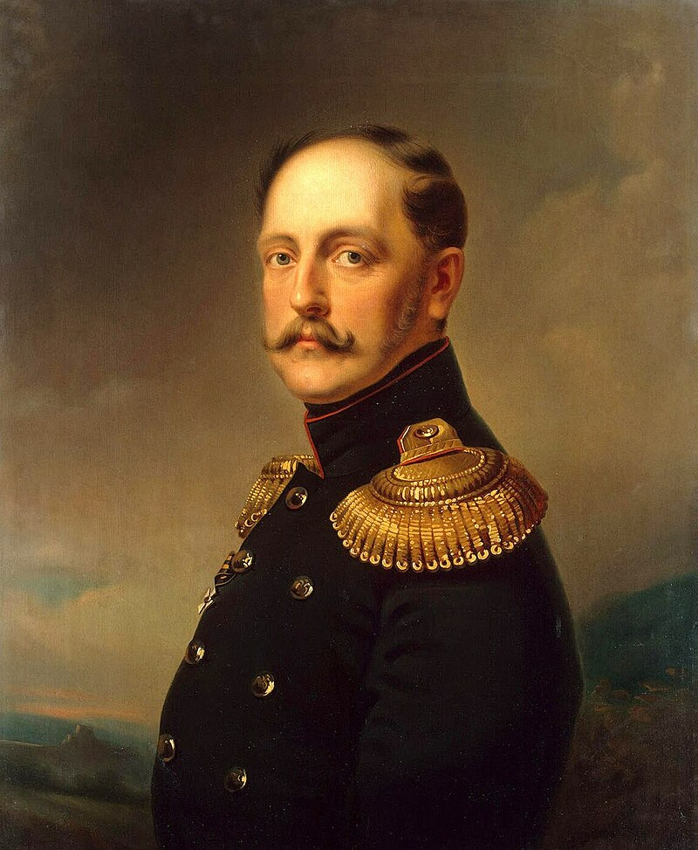
Крымская война (1853 – 1856 годы)
Вторая война с Турцией во время правления Николая Павловича вошла в историю как Крымская война.
Предисловием к войне стал дипломатический конфликт между Россией и Турцией, когда турецкий султан забрал ключи от церкви Рождества Христова в Вифлееме, находящимся под протекторатом Турции, у православного духовенства и передал их католическому духовенству по требованию Франции.
Турция, ощущая поддержку ведущих европейских стран, объявила России войну.
Николай I, император всероссийский. Ботман Е.И.

Slide 7
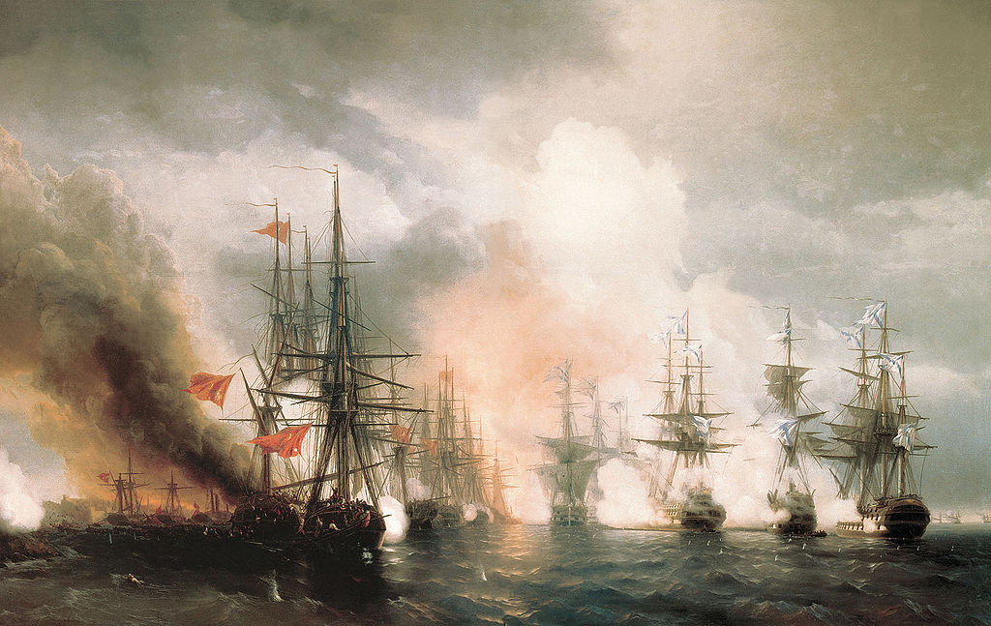
Начало Крымской войны
Война началась с поражения Турции в Синопской бухте осенью 1853 года.
Через несколько месяцев, в 1854 году в войну на стороне Турции вступили Великобритания и Франция, в 1855 году - Сардинское королевство (часть Италии). Враждебную позицию по отношению к нашей стране заняли Австрия и Пруссия.
«Синопский бой». И.К. Айвазовский

Slide 8
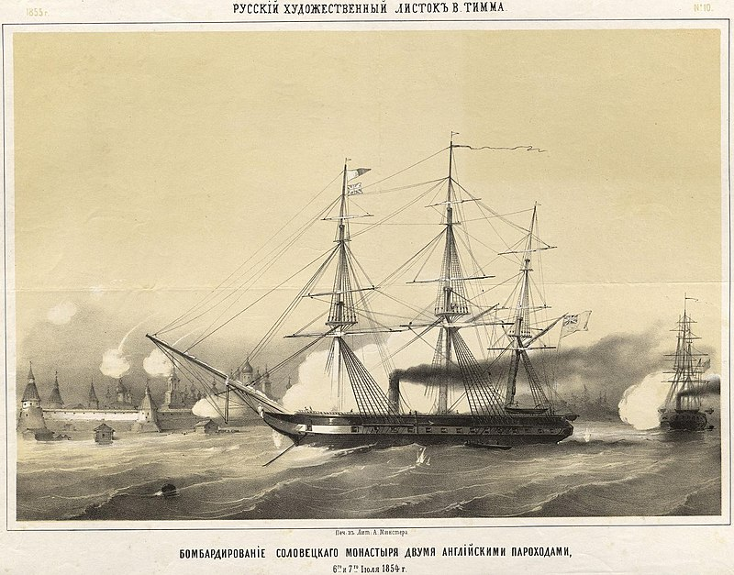
Позиция ведущих европейских стран
Европейские страны не желали укрепления России на Балканах и появления ее в Средиземном море. Они надеялись ослабить Российскую империю и отсечь ее приграничные земли, включая Кавказ.
Для Николая I позиция западных стран явилась неожиданностью, тем более, что в предыдущей войне с Турцией Великобритания и Франция были на его стороне, защищая интересы христианских стран. Австрия была обязана Николаю за оказанную помощь в подавлении венгерского восстания.
«Бомбардирование Соловецкого монастыря двумя Английскими пароходами…» Мюнстер А.Э.

Slide 9
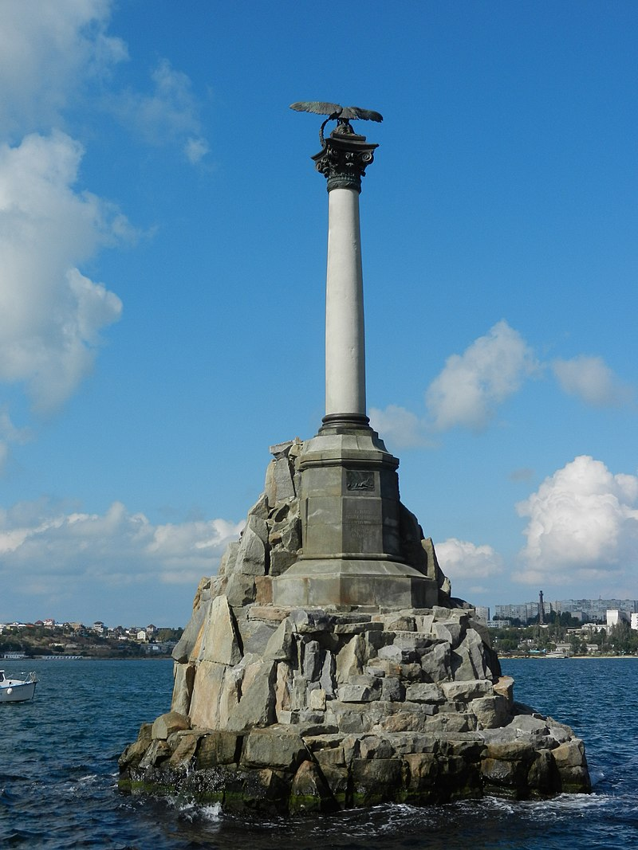
Ход войны
Военные действия Крымской войны шли по периметру российских границ, даже, у берегов Камчатки, но основные сражения разворачивались в Крыму.
Осенью 1854 года, после сражения на реке Альме, вражеские войска с суши подошли к Севастополю – базе Черноморского флота. Чтобы не пропустить врага с моря, наши матросы затопили старые парусники в Севастопольской бухте, предварительно сняв с них пушки.
Тем не менее, после 350 дней обороны Севастополь был сдан врагу. В этой войне погибли такие талантливые полководцы как Павел Степанович Нахимов, Владимир Иванович Истомин, Владимир Алексеевич Корнилов. Крымская война была последней войной парусного флота.
Памятник затопленным кораблям в Севастопольской бухте. А.И. Адамсон.

Slide 10
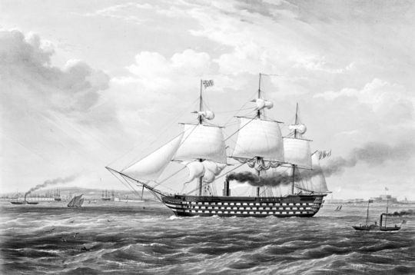
Причины поражения
Причинами поражения России в этой войне явились преобладающие силы противника и техническая мощь европейских союзников Турции:
- российский парусный флот против пароходов Великобритании и Франции;
- российские кремниевые ружья против нарезных винтовок;
- отсутствие хороших дорог из центральной России в Крым.
- часть российских войск была занята в Кавказской войне.
HMS Duke of Wellington, британский линкор, одновременно парусник и проход времен Крымской войны.

Slide 11
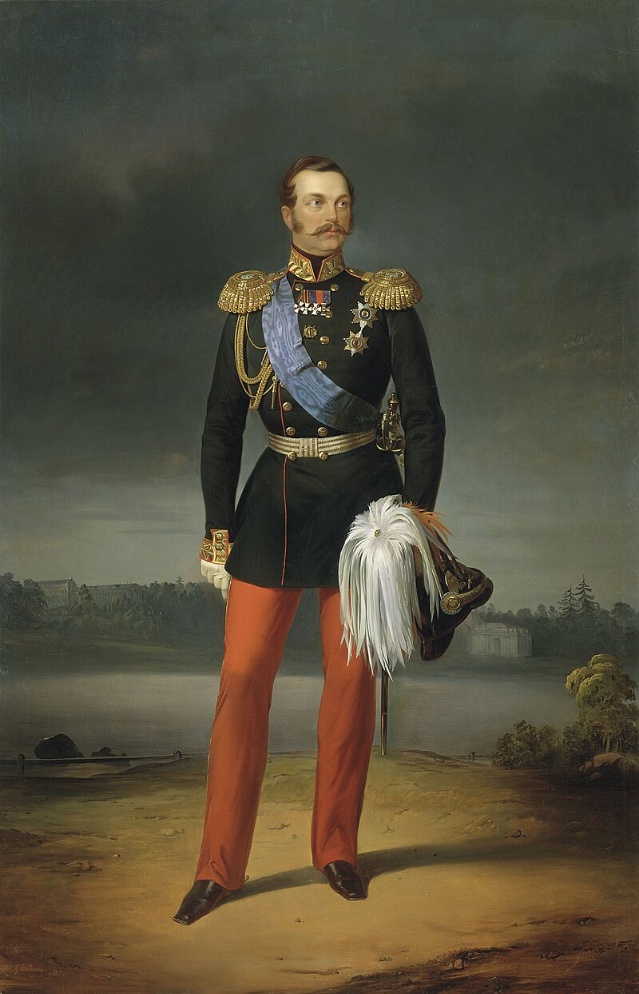
Итоги войны
Поражение в войне для Николая I казалось катастрофическим и приблизило его смерть в 1855 году. Тем не менее, при подписании Парижского мирного трактата Александром II Севастополь остался в составе нашей страны, а по прошествии времени, Россия восстановила свое влияние на Балканах и с помощью дипломатических усилий вернула право держать Черноморский флот.
Портрет Александра II. Ф. Боткин.

